Slide 1
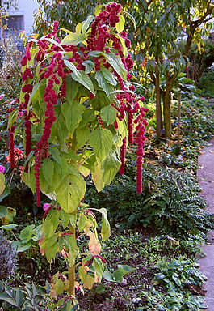
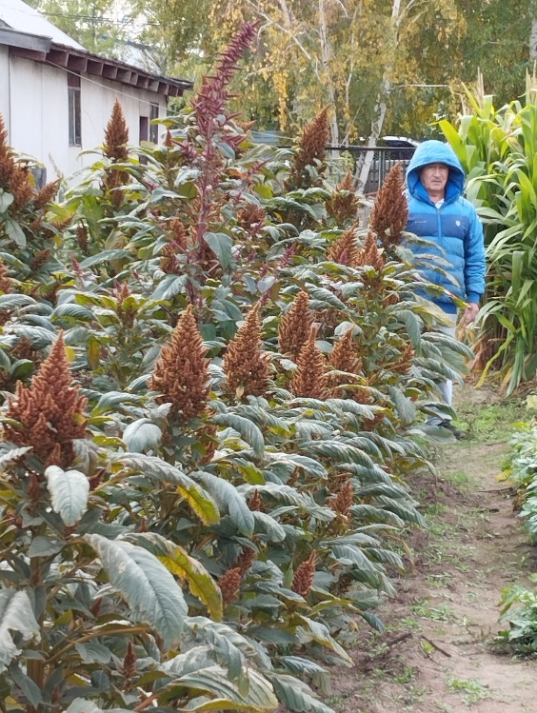
Амарант
Амара́нт, или щири́ца (лат. Amaránthus) — широко распространённый род преимущественно однолетних травянистыхрастений с мелкими цветками, собранными в густые колосовидно-метельчатые соцветия.
Родина-Южная Америка. Мы районируем у нас , в Северном Казахстане. Засеяно за два сезона 5 сортов, отобраны семена, в 25 году будет засеян наш амарант, отечественной селекции.

Slide 2
Обработка почвы перед посевом амаранта
Основные требования: глубокая основная обработка почвы, качественная предпосевная разделка почвы, тщательная очистка полей от сорняков.
Осенняя обработка почвы начинается с разу после уборки предшественника и проводится по тип у пол у пара. Обязательным является ранний подъём зяби, проведение двух осенних и двух-трёх весенних культиваций, что позволяет в значительной степени очистить поля от сорняков. Главные технологические задачи на завершающем этапе подготовки к посеву амаранта: выравнивание, заделка удобрений и обеспечение рыхлой мелкозернистой структуры почвы. Пере д посевом почва выравнивается, боронуется и прикатывается, чаще лёгкими катками. Марку катков выбирают, в зависимости от состояния верхнего слоя почвы.

Slide 3
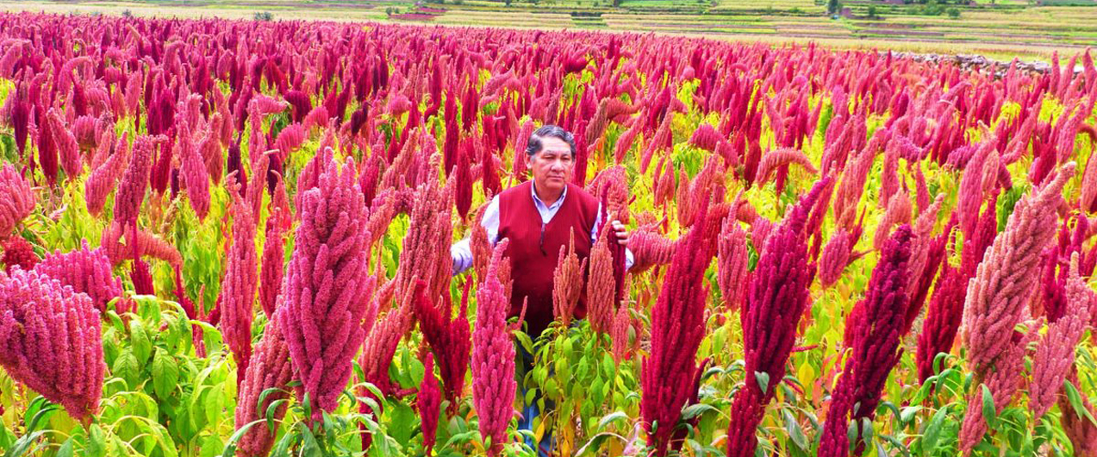
ПРОЕКТ ВЫРАЩИВАНИЯ АМАРАНТА

Slide 4
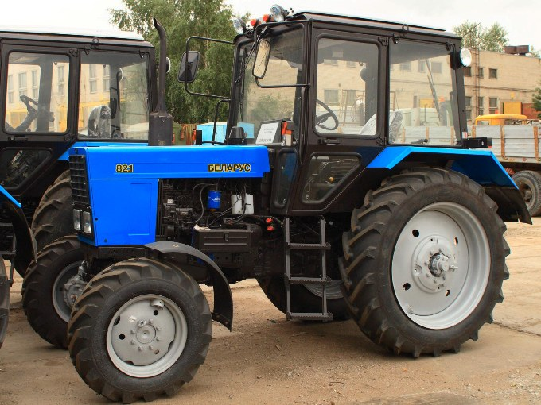
Внесение минеральных удобрений МТ3-82, «Амазон» ZAM-1500
Агротребования
2-3 ц/га
Сроки проведения : сентябрь

Slide 5
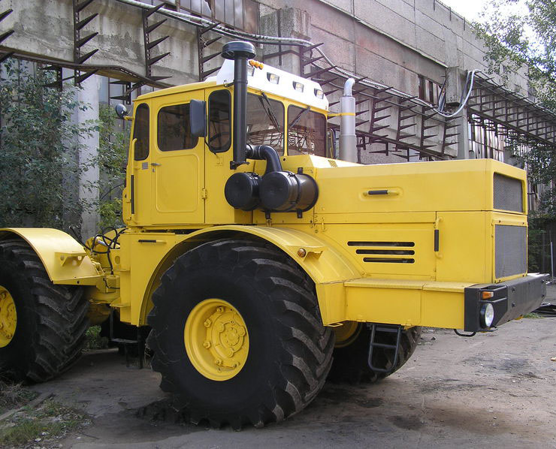
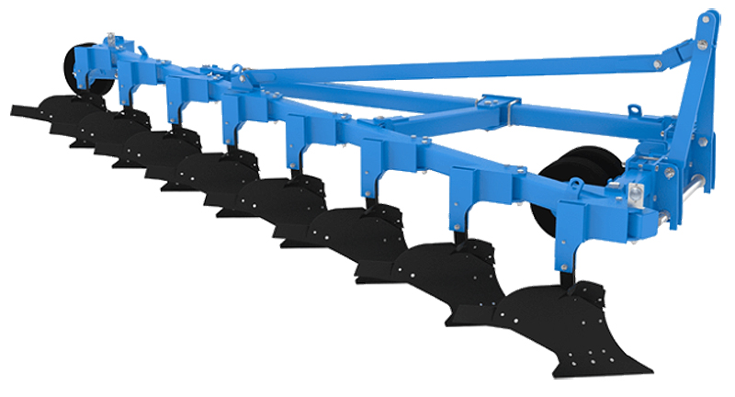
Пахота зяби К-701, ПН-9-35
Агротребования
22-25 см
Сроки проведения: сентябрь

Slide 6
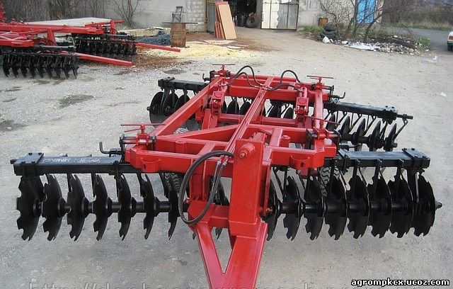
Лущение стерни. ВТ-150 ДМТ-4
Агротребования
6-8 см
Сроки проведения: август
Боронование ранневесеннее )
3-4 см
Сроки проведения: апрель

Slide 7
Осенняя культивация К-701, КШУ-8
Агротребования
5-6 см
Сроки проведения: сентябрь

Slide 8
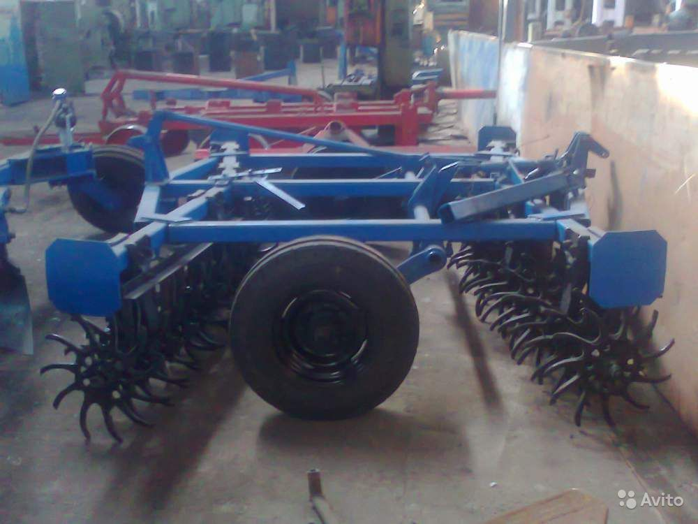
Выравнивание К-701, БИГ-3
Агротребования
10-12 см
Сроки проведения: сентябрь

Slide 9
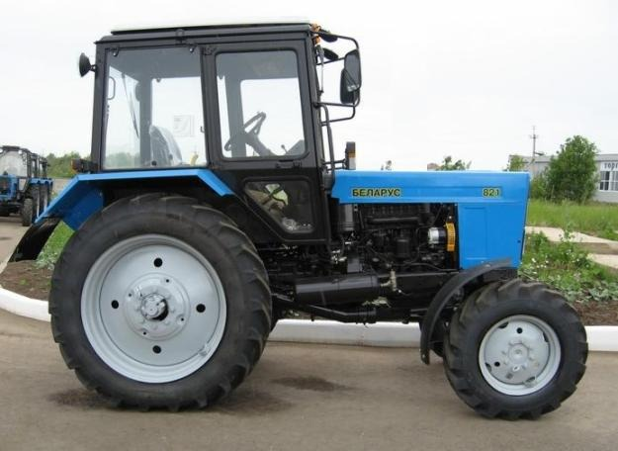
Внесение азотных удобрений МТЗ-82, «Амазон» ZAM-1500
Агротребования
1-2 ц/га
Сроки проведения: май

Slide 10
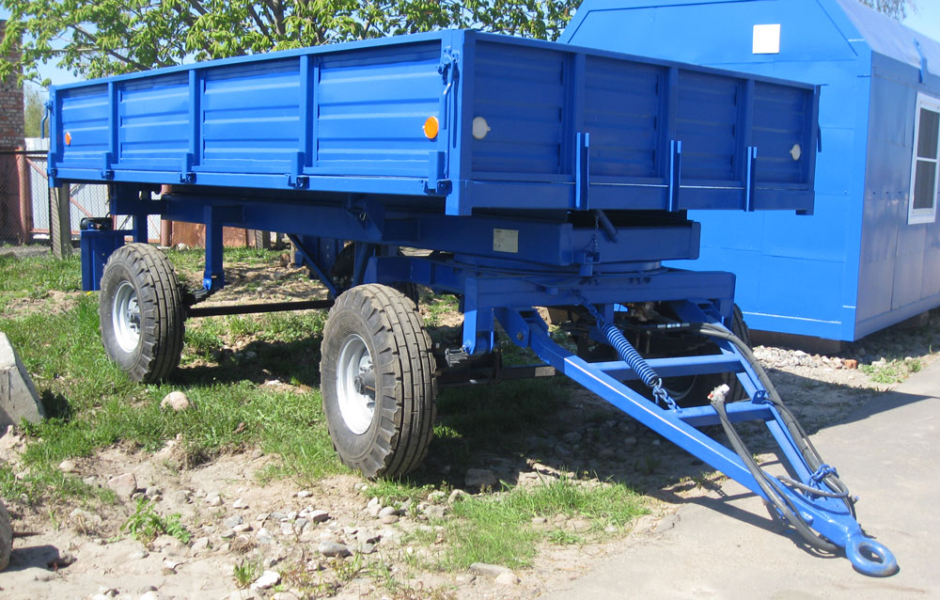
Подготовка, погрузка и транспортировка семян МТЗ-82, 2ПТС-4
Агротребования
1,5 кг/га
Сроки проведения: 3-я декада мая

Slide 11
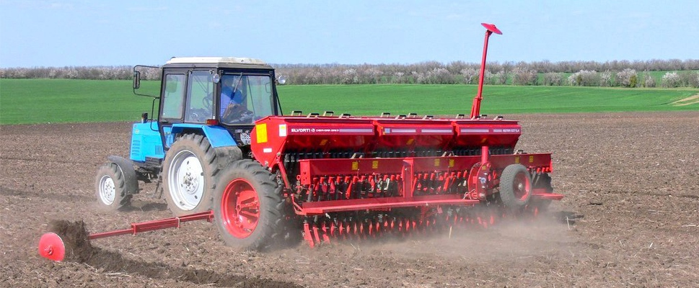
Посев на зерно МТЗ-82, СПУ-6;«Амазон» Д-60
Агротребования
глубина1-2 см
Сроки проведения: 3-я декада мая

Slide 12
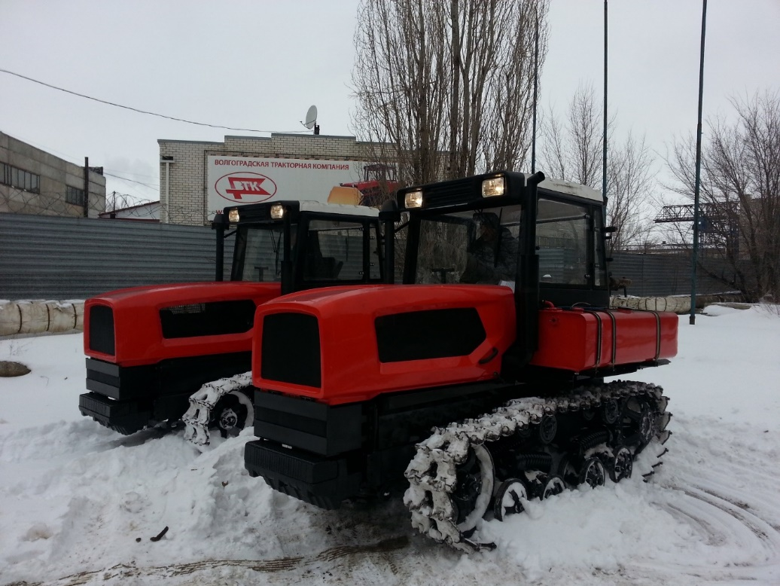
Боронование ранневесеннее ДТ-75, СП-11+БЗСС-1/0 (22шт)
Агротребования
3-4 см
Сроки проведения: апрель

Slide 13
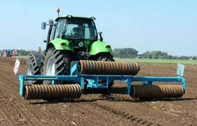
Прикатывание посева МТЗ-82, СП-16 + КВГ
Агротребования
Сроки проведения: 3-я декада мая

Slide 14
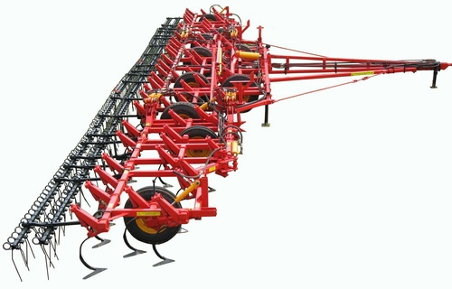
Культивация после появления сорняков ВТ-150, КШУ-8
Агротребования
6-8 см
Сроки проведения: конец апреля

Slide 15
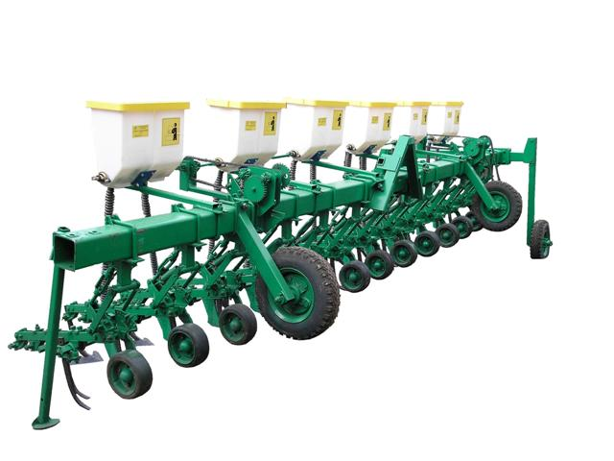
Междурядная обработка с подкормкой азотными удобрениями МТЗ-82, УСМК-5,4
Агротребования
Глубина 5-6см
Сроки проведения: июнь

Slide 16
Посев на корм МТЗ-82, ССТ-12Б
Агротребования
Глубина 1-2 см
Сроки проведения: 3-я декада мая

Slide 17
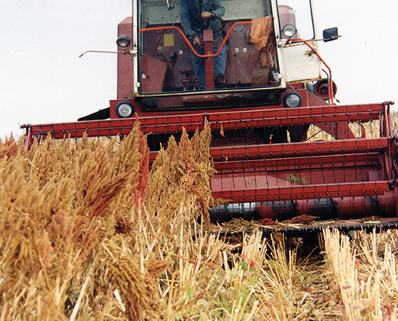
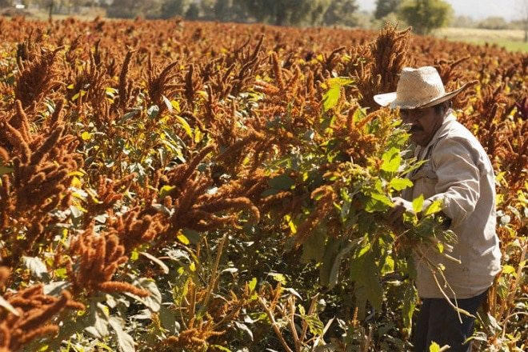
Уборка амаранта на зерно
Комбайном
Ручная
Агротребования
Жатка поднимается на высоту стебля до колосьев, устанавливается рапсовый стол
Сроки проведения: сентябрь
Агротребования
Срезаются колосья
Сроки проведения: сентябрь

Slide 18
Крупные компании – потребители амарантового масла в мире
Самый крупный потребитель Амарантового масла в мире – это Южноамериканские страны. (35%)
Чешская компании Ryor: амарантовое масло (7,71$/150ml),
Компания CEDERROT (Польша)
«Эйвон Продактс» Бразилия
Rausch Швецария
Частный предприниматель в Азиятско-тихоокеанском регионе (Южная Корея)

Slide 19
Проведенные научные исследования
Результаты лабораторных исследований
амаранта на корм
Наименование | Сухое вещество, % | Сырой протеин, % | Сырая клетчатка, % | Сырой жир, % | Сырая зола, %
Листья амаранта | 20,27 | 22,81 | 23,16 | 2,46 | 3,89
Корни амаранта | 28,68 | 10,75 | 38,96 | 0,89 | 2,54

Slide 20
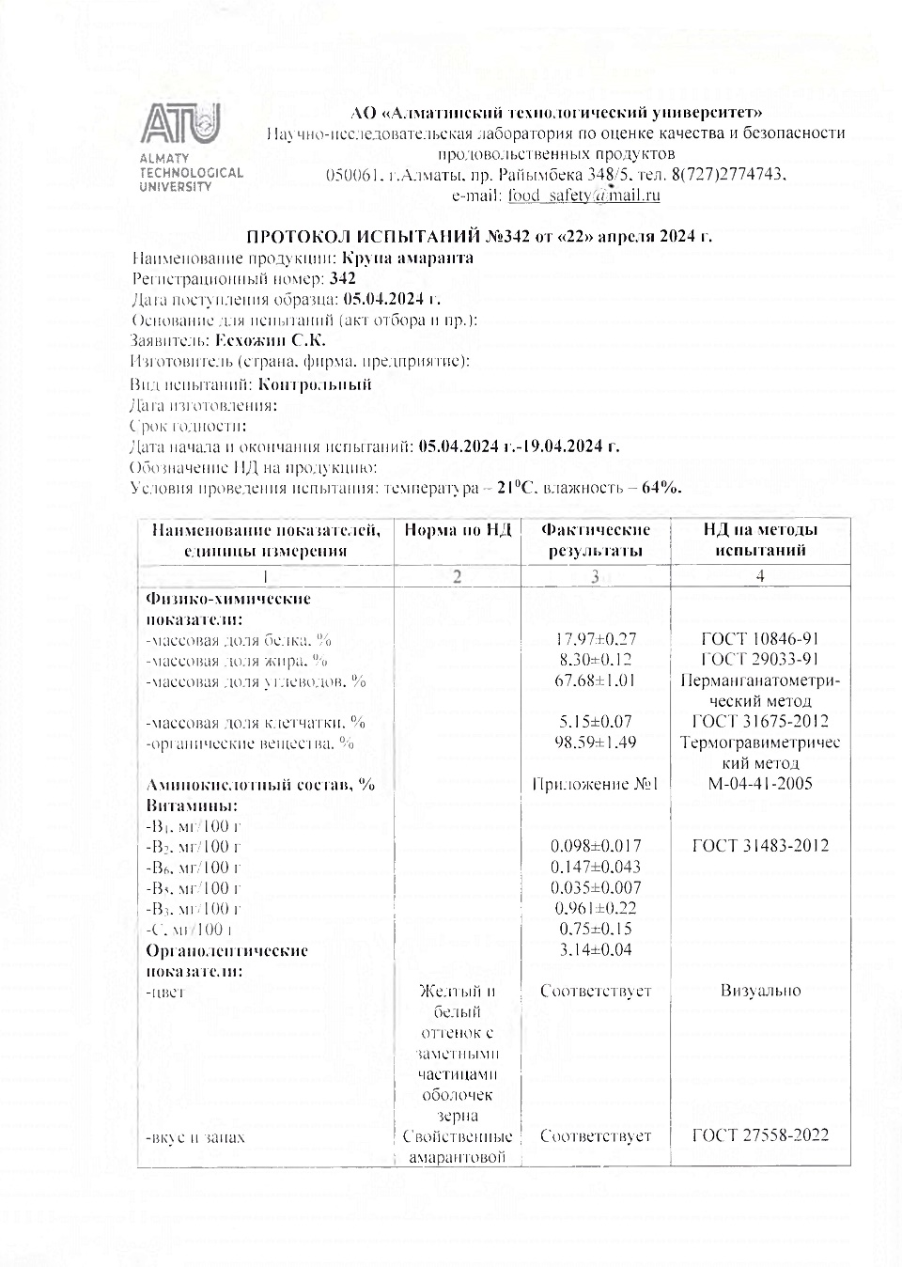
Анализ крупы амаранта
Высокий показатели белка, жира, углеводов
Богатый состав аминокислот и минеральных элементов

Slide 21
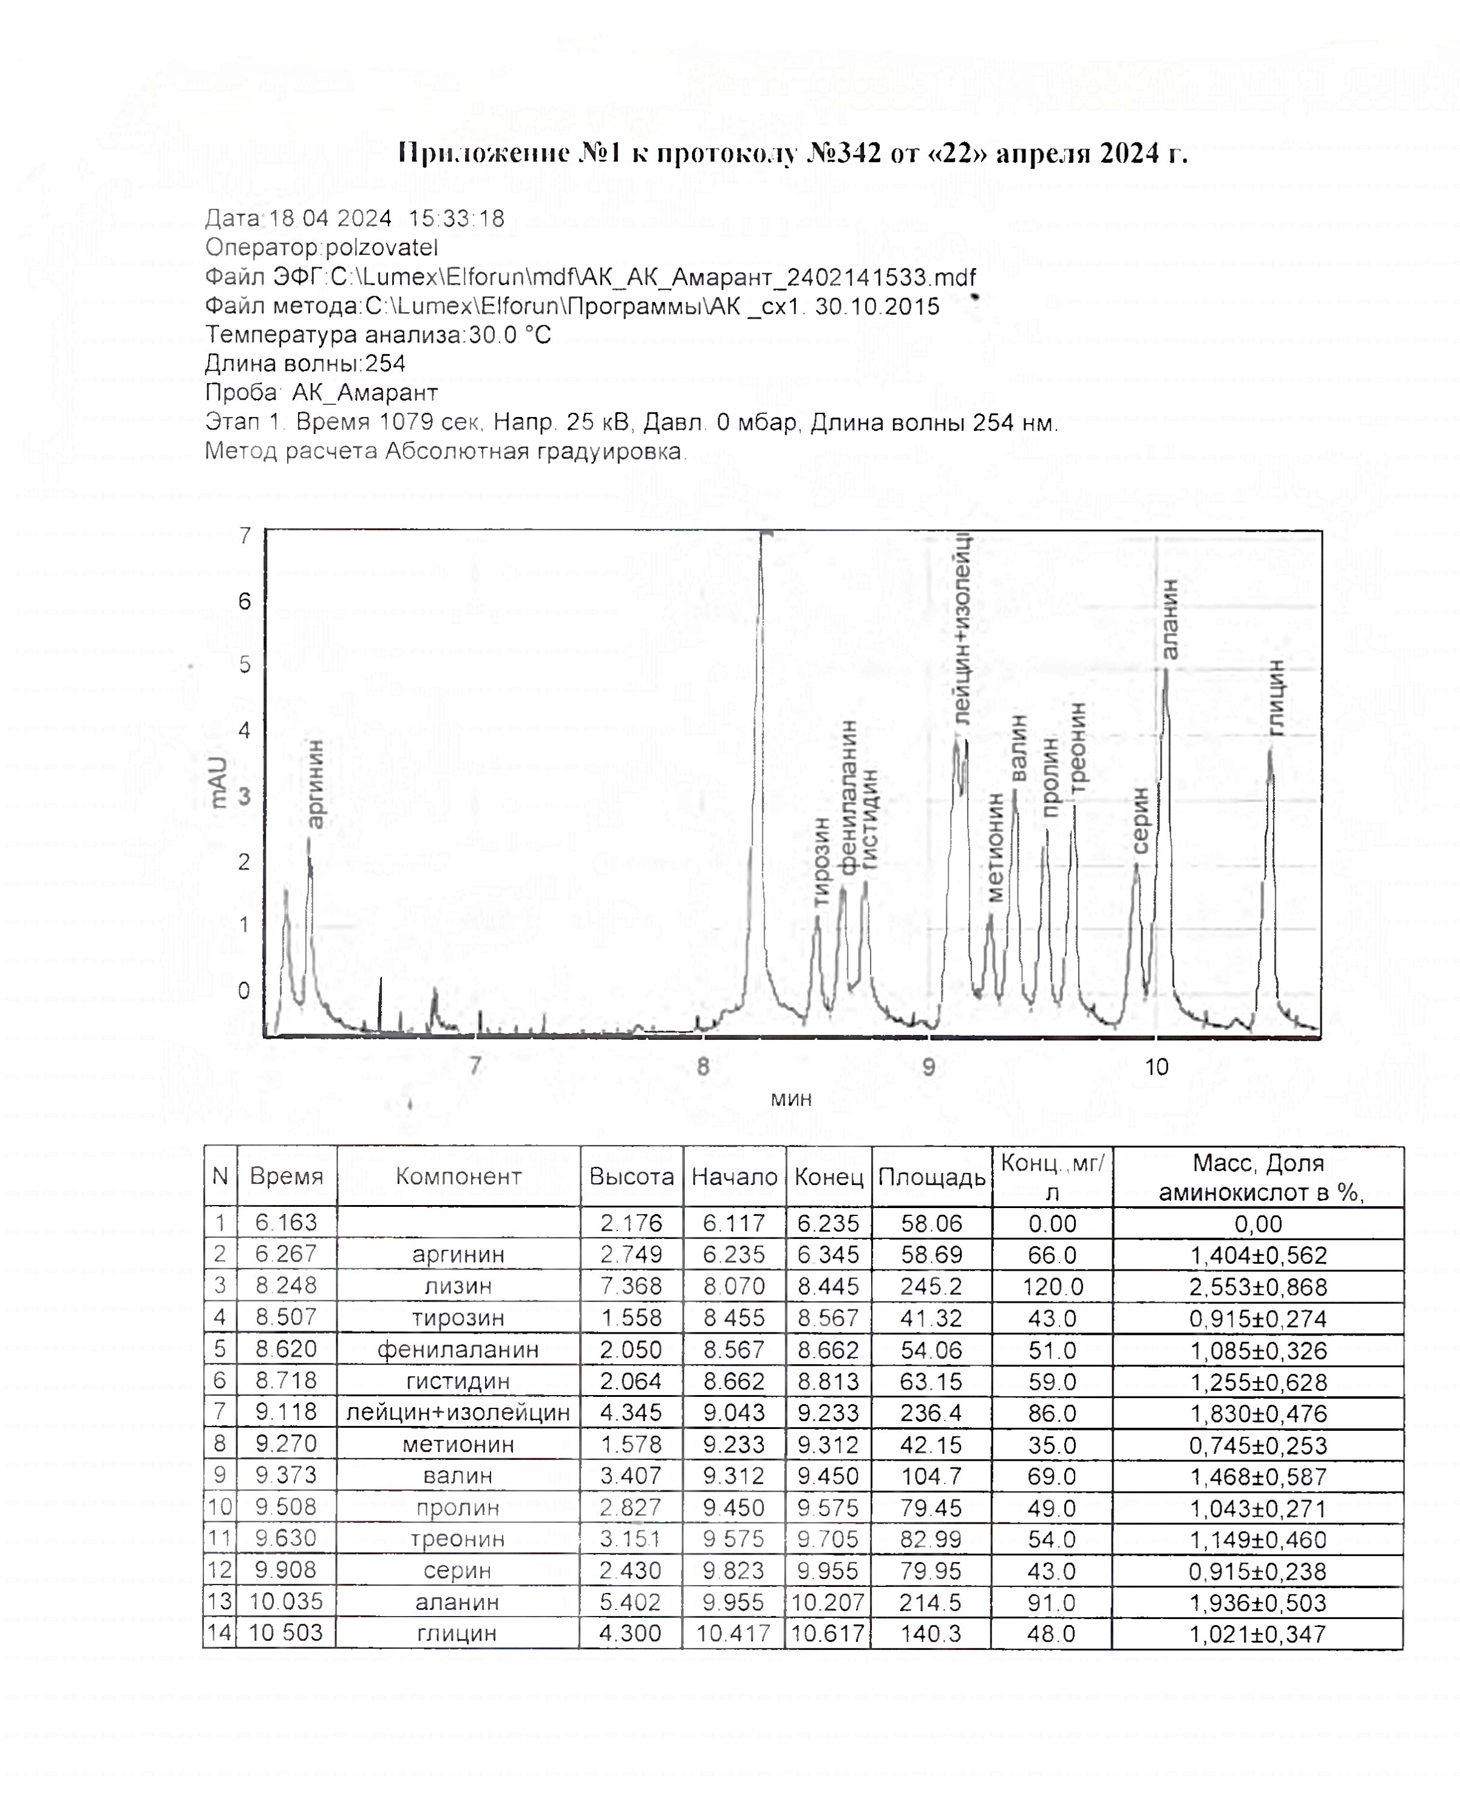
Анализ крупы амаранта

Slide 22
Анализ крупы амаранта
Токсичные элементы
ОТСУТСТВУЮТ

Slide 23
Доклады на международных конференциях
1. Г. Переяславль. Украина. «Особенности выращивания амаранта».
2. Докладывали на Международной научно-практической конференции в г. Иркутск «Селекция сельскохозяйственных растений и совершенствование технологии их возделывания» 27 февраля 2024 года Иркутск, 2024 г. О « Перспективах выращивания амаранта в условиях Центрального Казахстана»
3. Приняли участие в работе XI Международной научно-технической конференции Воронежского государственного университета инженерных технологий «Новое в технологии и технике функциональных продуктов питания на основе медико-биологических воззрений»
Ниже идущая таблица из доклада в Воронеже.

Slide 24
Сводная таблица пищевой ценности и калорийности круп
 | Белки, г. | Жиры, г. | Углеводы, г. | Клетчатка, г. | кКал/100г.
Пшеничная крупа | 11.2 | 2.0 | 75.2 | 9.5 | 342
Манная крупа | 14.1 | 1.6 | 69.7 | 0.3 | 369
Белый рис | 7.0 | 1.0 | 74.0 | 3.0 | 360
Гречневая крупа | 12.6 | 3.3 | 57.1 | 11.3 | 346
Овсяная крупа | 12.3 | 6.1 | 59.5 | 8.0 | 389
Кукурузная крупа | 8.3 | 1.2 | 71.0 | 4.8 | 368
Пшено | 11.0 | 4.2 | 72.9 | 8.5 | 378
Ячневая крупа | 10.0 | 1.3 | 65.4 | 8.1 | 354
Перловая крупа | 9.3 | 1.1 | 66.9 | 7.8 | 352
Амарантовая крупа | 17,97 | 8,30 | 67,68 | 5,15 | 400,38

Slide 25
Сравнительный анализ кормовых ценностей злаков
Показатель % содержания | Овес | Ячмень | Пшеница | Рожь | Кукуруза | Амарант
Сухое вещество | 86 | 83,30 | 85,20 | 84,50 | 85 | 28,68
Протеин | 10,60 | 11,60 | 12,30 | 12,70 | 10,30 | 22.81
Жир | 4,20 | 1,70 | 2,30 | 2,0 | 4,20 | 2,46
Клетчатка | 10,30 | 5,00 | 4.40 | 4,20 | 3,80 | 23,16

Slide 26
Заключительная часть
Для «полнокровного» введения данного проекта в жизнь требуется создание 17 рабочих мест. В том числе научно-производственного отдела, (который в данный момент работает как отдельная единица), с целью дальнейшего исследования воздействия продуктов Амаранта на человека
Конечной целью этого проекта должна быть введение продуктов амаранта в национальную программу питания подрастающего поколения для устойчивого укрепления иммунитета, здоровья и долголетия наших детей.

